Slide 1
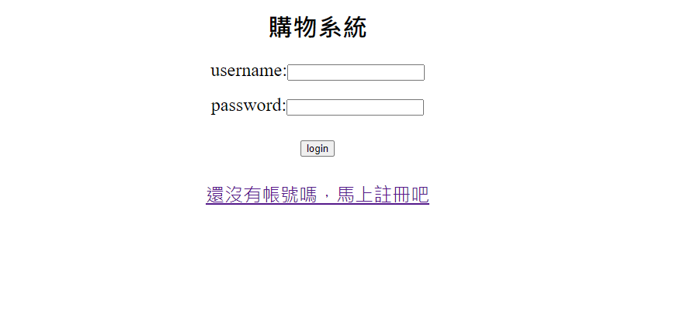
首頁
→判斷帳號密碼是否存在
→註冊帳號

Slide 2
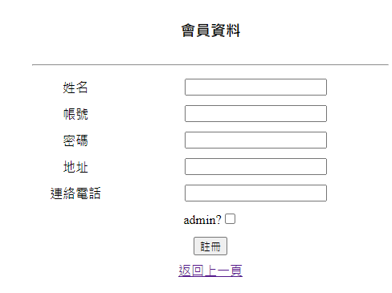
註冊需填資料
←會判斷資料庫是否存在此帳號
→管理員身分

Slide 3
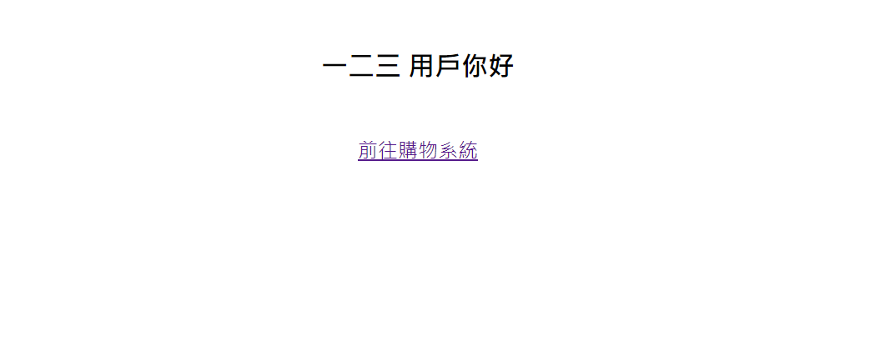
一般無ADMIN帳戶登入畫面
→抓取資料庫

Slide 4
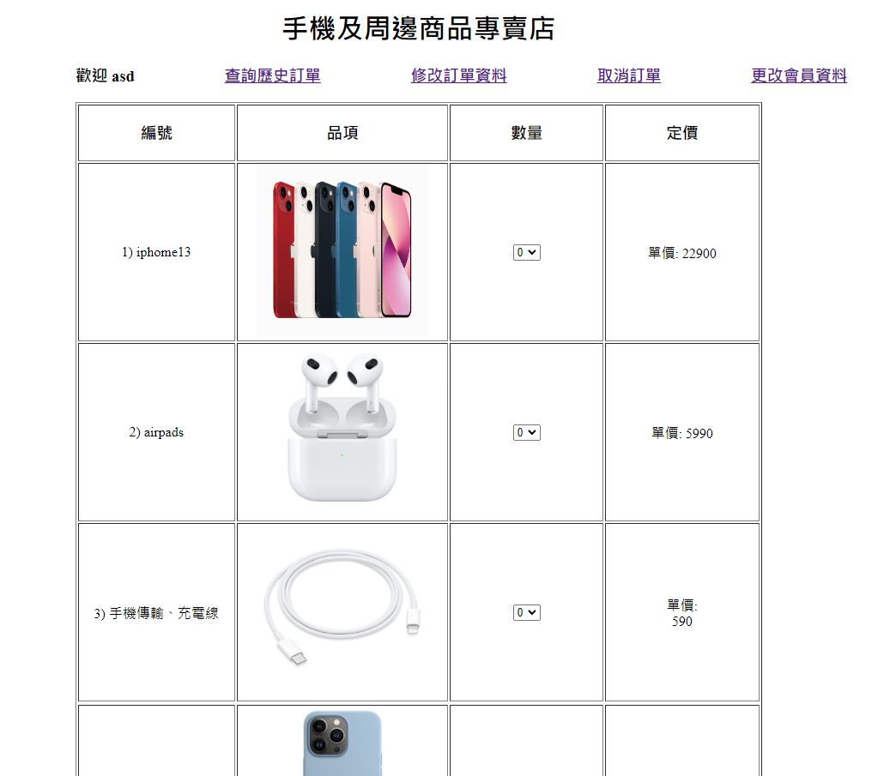
一般購物頁面及會員功能
下訂
→回到首頁重新登入

Slide 5

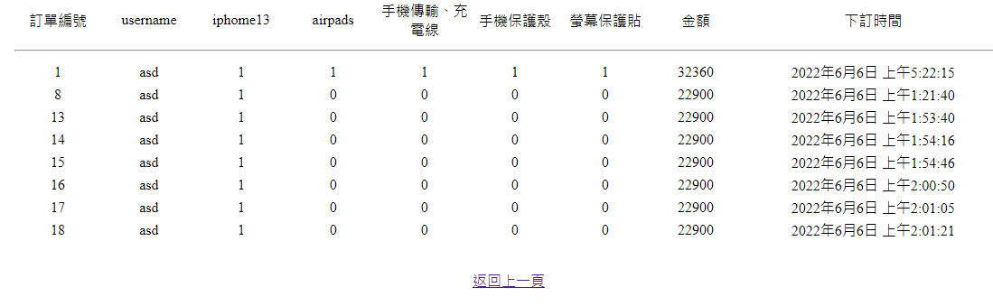
依照抓取到的USERNAME去搜尋資料庫

Slide 6
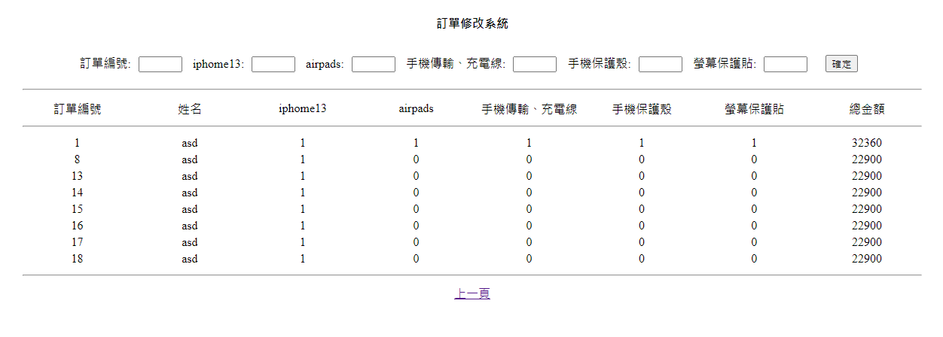
修改已送出的訂單

Slide 7
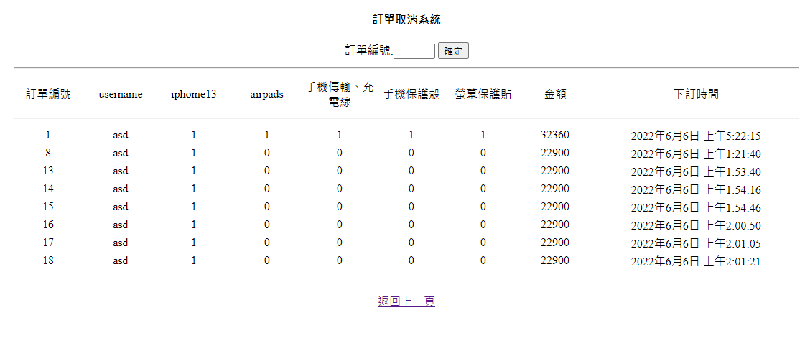
取消已送出的訂單

Slide 8
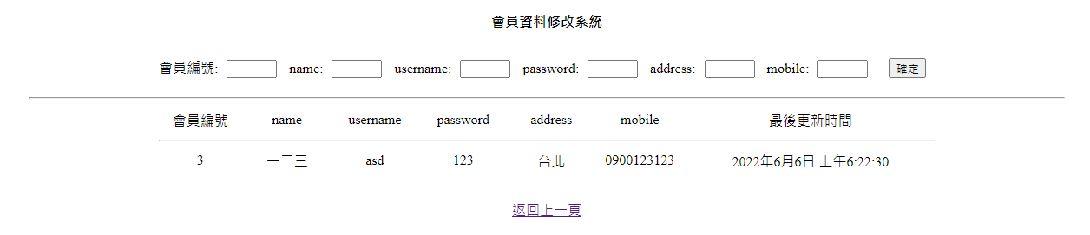
修改資料庫的會員DATA

Slide 9
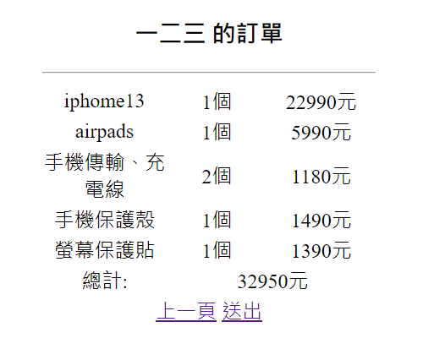
→點擊 後
←再次確認輸入進資料庫

Slide 10
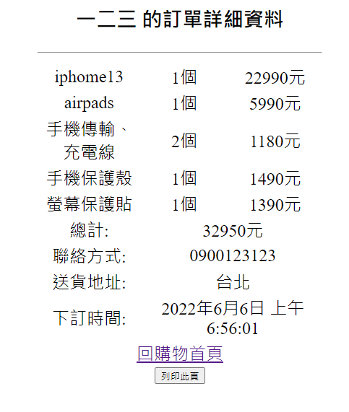
→詳細訂單資料
→輸入進資料庫的時間
→列印

Slide 11
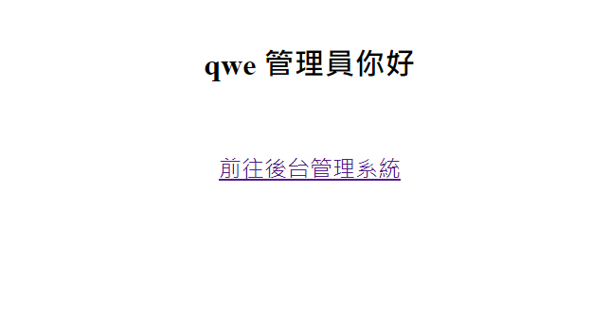
ADMIN帳戶登入畫面
→抓取資料庫

Slide 12
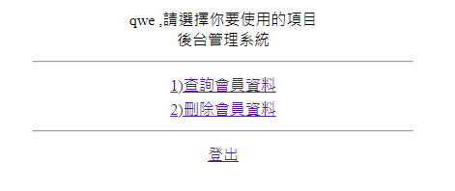
→登入後有admin身分的頁面

Slide 13
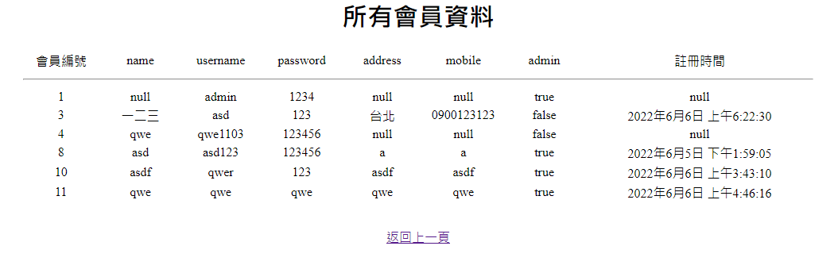
→可看到所有已註冊資料

Slide 14
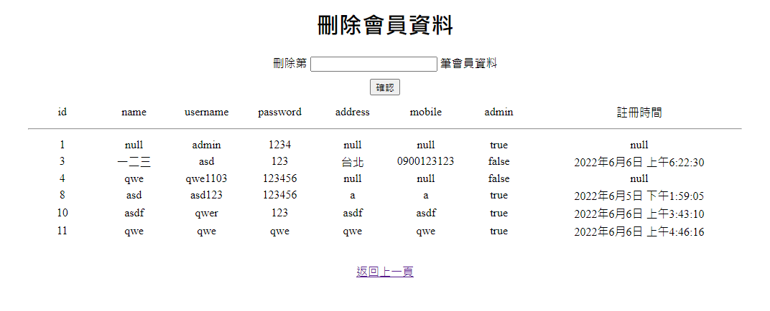
→從資料庫刪除該會員

